Slide 1
12주차 Programming Quiz
Mountain Car
강화학습 실험
Actor-Critic · DQN | Hyper-parameter Sweep
김완수 | 2025254011
github.com/zzangdol1029/reinforce
Policy Gradient Method — MountainCar-v0 (Gymnasium) | 김완수 2025254011

Slide 2
목차
01
문제 소개
MountainCar-v0 환경 및 실험 개요
02
Actor-Critic 소스 설명
PolicyNet / ValueNet / 학습 알고리즘
03
DQN 소스 설명
QNet / ReplayBuffer / 학습 알고리즘
04
Actor-Critic 실험 결과
20회 HP 스윕 — 최적 HP 및 그래프
05
DQN 실험 결과
20회 HP 스윕 — 최적 HP 및 그래프
06
고찰
결과 분석 및 두 알고리즘 비교

Slide 3
01 | 문제 소개 — MountainCar-v0
환경 설명
실험 개요
• 상태(State): 위치(pos), 속도(vel) — 2차원
• 행동(Action): 왼쪽 / 정지 / 오른쪽 (3개)
• 보상(Reward): 매 스텝 -1
• 종료 조건: 위치 >= 0.5 또는 200 스텝
• 총보상 -200 = 완전 실패
• 총보상 ~ -110 ~ -130 = 성공
• 목표: 자동차가 관성을 이용해
언덕을 올라가는 정책 학습
알고리즘
1) Actor-Critic (MC 에피소드 기반)
2) DQN (Experience Replay + Target Net)
공통 설정
• Hyper-parameter Sweep: 20회
• 선정 기준: max_total_reward
• Seed: 0 (재현성 보장)
• Reward Shaping: 위치 증가 시 추가 보상
• epsilon-greedy 탐색 (1.0 → 0.05 decay)

Slide 4
02 | Actor-Critic 소스 설명 — 네트워크 구조
PolicyNet (Actor -- pi(a|s))
ValueNet (Critic -- V(s))
class PolicyNet(Model):
def __init__(self, action_size,
hidden=128):
self.l1 = L.Linear(hidden)
self.l2 = L.Linear(action_size)
def forward(self, x):
x = F.relu(self.l1(x))
x = F.softmax(self.l2(x))
return x
# 입력: 정규화된 상태 (pos, vel)
# 출력: 행동 확률 P(a|s) 3차원
# hidden: 64 / 128 / 256 실험
class ValueNet(Model):
def __init__(self, hidden=128):
self.l1 = L.Linear(hidden)
self.l2 = L.Linear(1)
def forward(self, x):
x = F.relu(self.l1(x))
x = self.l2(x) # 선형 출력
return x
# 입력: 정규화된 상태 (pos, vel)
# 출력: 상태 가치 V(s) 스칼라
# Actor와 동일한 hidden 크기 사용

Slide 5
02 | Actor-Critic 소스 설명 — 학습 알고리즘
update_episode() -- MC Actor-Critic
핵심 특징
# 1) MC Return 계산 (역방향 누적)
for t in range(n-1, -1, -1):
g = trajectory[t].reward + gamma * g
returns[t] = g
# 2) Return 정규화 (학습 안정화)
returns = (returns - mean) / std
# 3) Critic 업데이트
loss_v = MSE(V(s_t), G_t)
# 4) Actor 업데이트 (Advantage 기반)
delta = G_t - V(s_t) # Advantage
loss_pi = -log pi(a|s) * delta
- entropy_coef * H(pi)
# 5) Gradient Clipping (max_norm=1.0)
clip_model_grads(model, 1.0)
Reward Shaping
위치 증가 시 추가 보상
(scale=10~30)으로 탐색 촉진
epsilon-greedy
1.0 -> 0.05
(90% 구간 선형 감소)
Entropy Reg.
entropy_coef로
정책 다양성 유지
State 정규화
pos in [-1.2,0.6]
-> [0,1] 선형 변환

Slide 6
03 | DQN 소스 설명 — QNet & ReplayBuffer
QNet -- Q(s,a) 근사 신경망
DQN 학습 흐름
class QNet(Model):
def __init__(action_size, h1, h2):
self.l1 = L.Linear(h1)
self.l2 = L.Linear(h2)
self.l3 = L.Linear(action_size)
def forward(self, x):
return self.l3(relu(self.l2(
relu(self.l1(x)))))
# Q값 직접 출력 (softmax 없음)
1
1. Warmup
15,000 스텝 랜덤 행동으로
ReplayBuffer 사전 충전
2
2. epsilon-greedy 탐색
1.0->0.02 선형 감소 (95% 구간)
3
3. 경험 저장
(s, a, r_shaped, s', done) 저장
ReplayBuffer -- 경험 재생 버퍼
4. 미니배치 업데이트
4
buffer = deque(maxlen=100_000)
# (s, a, r, s', done) 저장
def get_batch(): # 랜덤 샘플링
return random.sample(buffer, batch)
y = r + gamma * max Q_target(s')
5
5. Target Net 동기화
sync_interval ep마다 복사

Slide 7
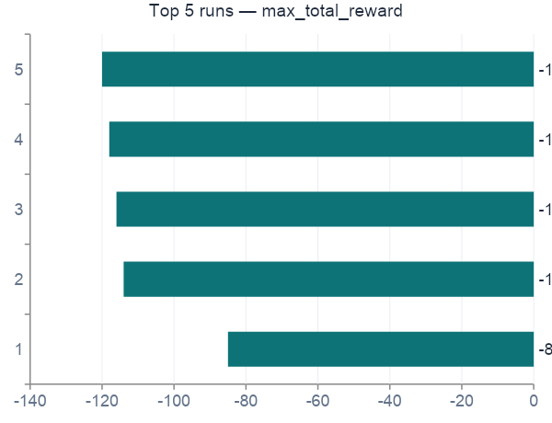
04 | Actor-Critic 실험 결과 — HP Sweep (20회)
★ 최적 Hyper-parameter
gamma
0.99
lr_pi (Actor LR)
0.0005
lr_v (Critic LR)
0.001
hidden units
256
shaping_scale
10.0
entropy_coef
0.01
episodes
1,500
최대 총보상: -85.0 | 성공률: 31.8%

Slide 8
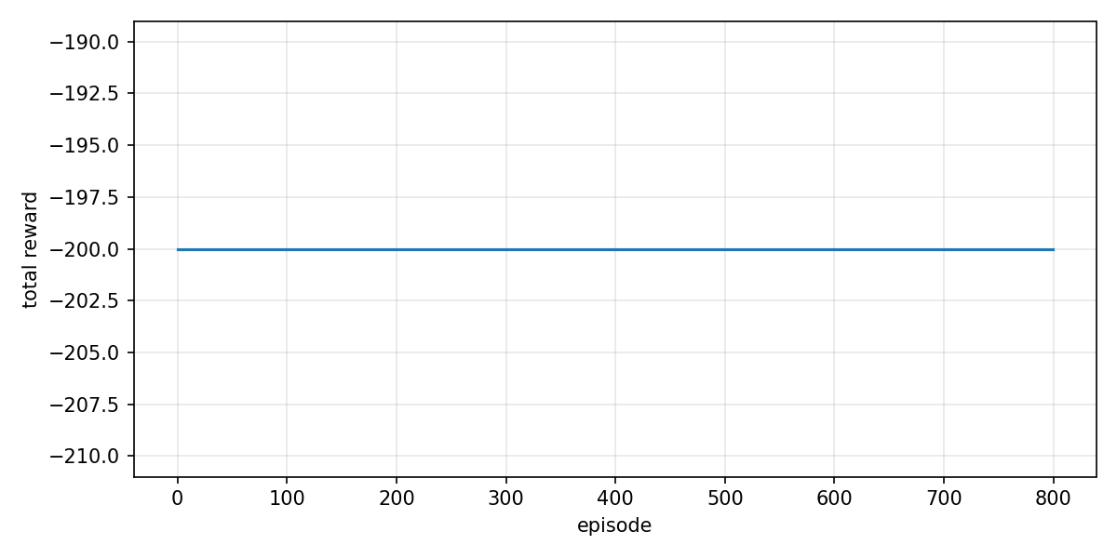
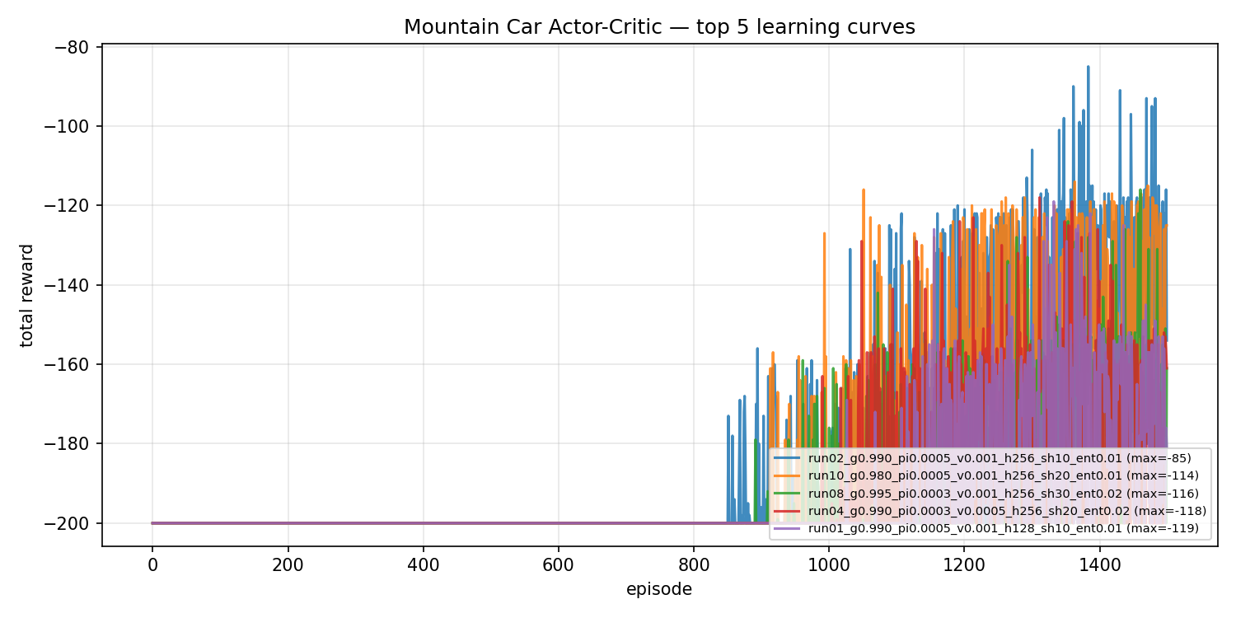
04 | Actor-Critic — 학습 곡선 (Best Run)
Best Run (run02) — episode별 총보상
Top 5 runs 비교 — episode별 총보상
관찰: 초기 1,000 에피소드는 대부분 -200(실패)이며, 약 1,200 에피소드 이후부터 -85~-100의 성공 에피소드 출현. 학습 곡선의 분산이 크며 간헐적 성공 패턴 (성공률 31.8%).

Slide 9
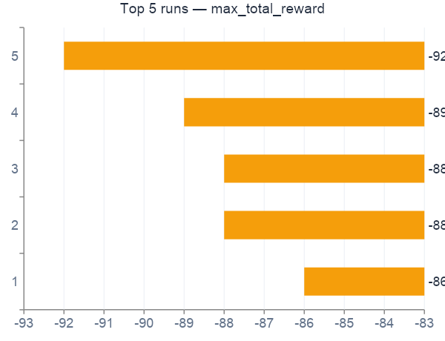
05 | DQN 실험 결과 — HP Sweep (20회)
★ 최적 Hyper-parameter
gamma
0.99
learning_rate
0.001
epsilon_end
0.02
batch_size
32
sync_interval
10 ep
hidden (2층)
256 x 256
warmup_steps
15,000
최대 총보상: -86.0 | 성공률: 33.5%

Slide 10
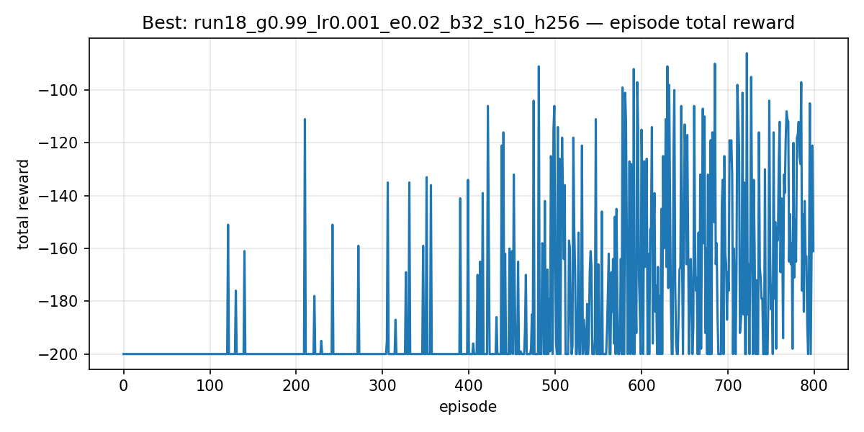
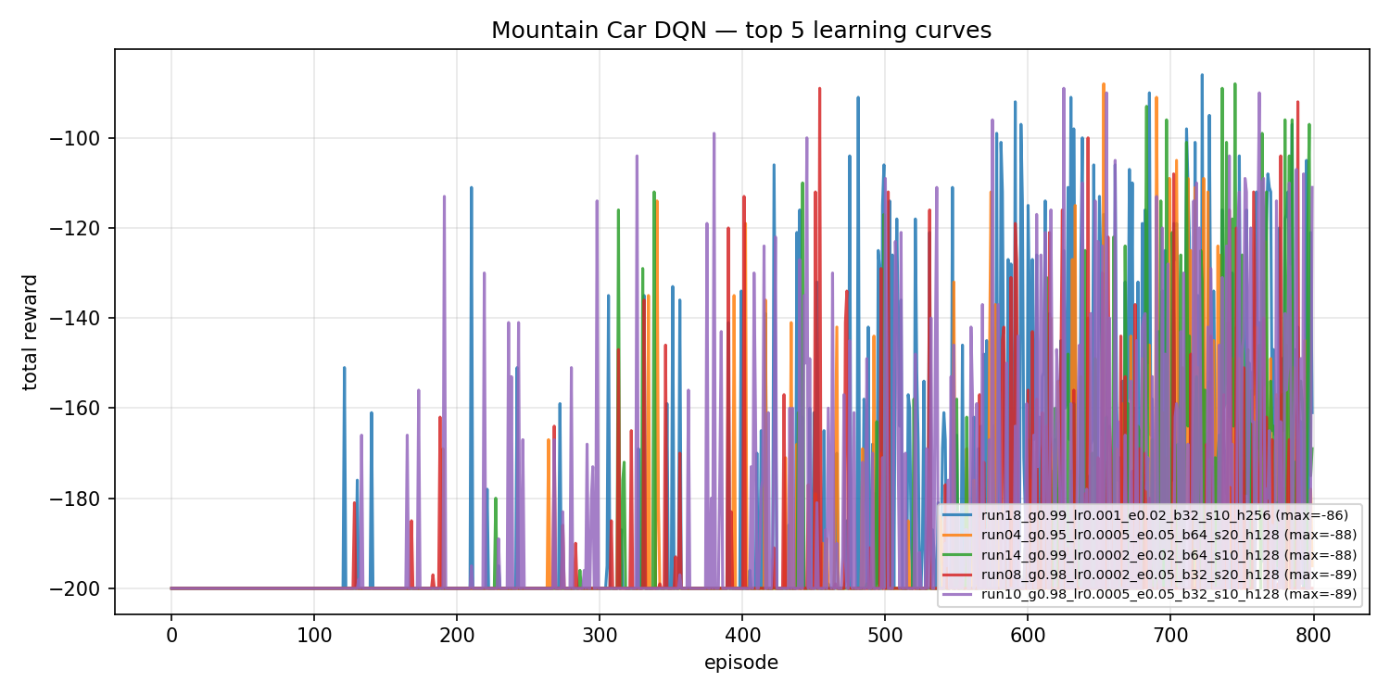
05 | DQN — 학습 곡선 (Best Run)
Best Run (run18) — episode별 총보상
Top 5 runs 비교 — episode별 총보상
관찰: DQN은 약 500~600 에피소드부터 성공 에피소드가 나타나고, 800 에피소드 부근(ep 722)에서 최고 -86 기록. Actor-Critic보다 이른 수렴이 관찰되며 성공률 33.5%.

Slide 11
06 | 고찰 — 실험 결과 분석
항목 | Actor-Critic | DQN
최대 총보상 | -85.0 | -86.0
최고 에피소드 | 1,383 ep | 722 ep
성공률 | 31.8% | 33.5%
HP 실험 횟수 | 20회 (1,500 ep) | 20회 (800 ep)
최적 감가율 | gamma=0.99 | gamma=0.99
네트워크 구조 | 2층 (Actor+Critic) | 3층 (Q+Target)
주요 탐색 기법 | epsilon-greedy + Entropy | epsilon-greedy + Warmup
(1) 두 알고리즘 모두 최대 총보상 -85~-86으로 유사한 최고 성능. DQN이 더 적은 에피소드(722ep)에서 최고점 도달. (2) Reward Shaping과 epsilon-greedy 탐색이 두 알고리즘 모두에서 핵심 성공 요인. (3) gamma=0.99, hidden=256이 공통 최적값 — 장기 보상 문제에서는 높은 감가율과 충분한 표현력이 중요.

Slide 12
결론
Actor-Critic & DQN으로
MountainCar 정복
두 알고리즘 모두 최대 총보상 -85~-86 달성 (-200 대비 크게 개선)
DQN: Experience Replay + Target Net으로 더 빠른 수렴
Actor-Critic: MC 기반 Advantage로 정책 직접 최적화, 높은 분산
공통 핵심: Reward Shaping + epsilon-greedy + gamma=0.99 + hidden=256
김완수 | 2025254011 | github.com/zzangdol1029/reinforce

